Slide 1
Послание Президента Российской Федерации Федеральному Собранию от 04.12.2014
1
пп.8 п.1 Перечня поручений по реализации Послания Президента Российской Федерации Федеральному Собранию Российской Федерации:
Разработать и утвердить комплекс мер, направленных на совершенствование системы среднего профессионального образования, установив в качестве одного из его целевых показателей осуществление подготовки по 50 наиболее востребованным и перспективным профессиям и специальностям
в соответствии с лучшими зарубежными стандартами и передовыми технологиями к 2020 году в половине профессиональных образовательных организаций.
Срок – 31 марта 2015 года
Распоряжение Правительства РФ от 03.03.2015г. № 349-р «Об утверждении комплекса мер, направленных на совершенствование системы среднего профессионального образования, на 2015-2020 годы»
Распоряжение Правительства РФ от 05.03.2015г. №366-р «Об утверждении плана мероприятий, направленных на популяризацию рабочих и инженерных профессий»

Slide 2
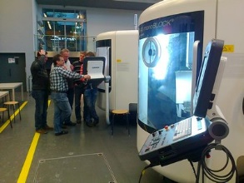
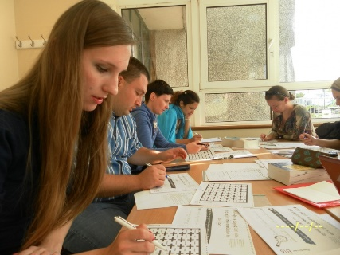
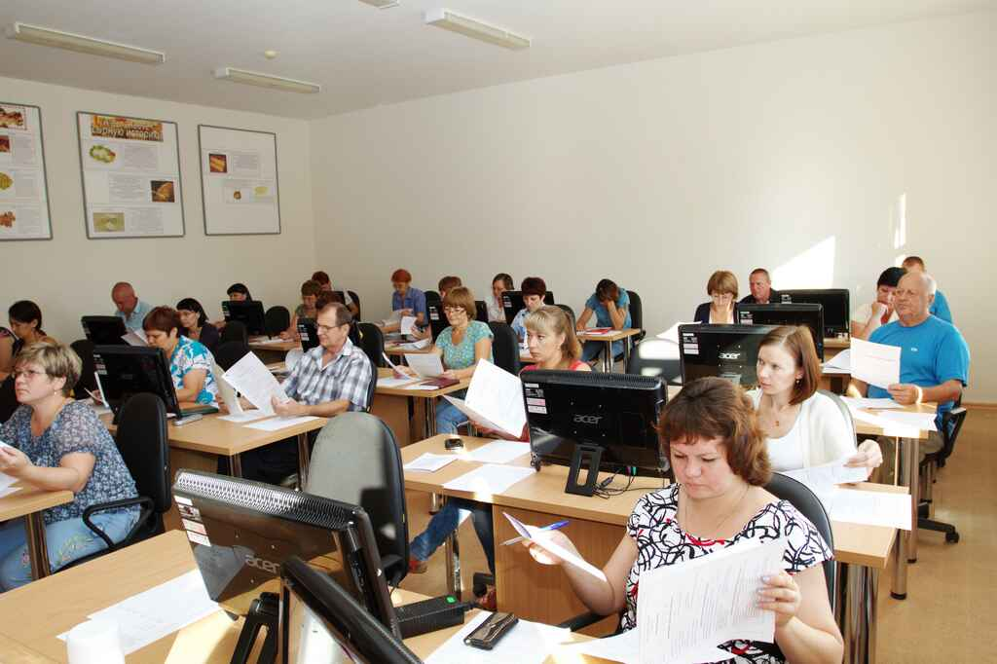
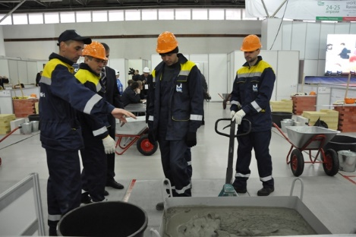
Ключевые мероприятия Комплекса мер
2
Основные мероприятия | Срок
1. Координация перепрофилирования профессиональных образовательных организаций в соответствии с перечнем 50-ти наиболее перспективных и востребованных профессий и специальностей, утвержденным Правительством Российской Федерации | III квартал 2015
2. Последовательное внедрение в среднем профессиональном образовании практико-ориентированной (дуальной) модели обучения | 2016-2020
3. Корректировка программ подготовки квалифицированных рабочих, служащих / программ подготовки специалистов среднего звена в соответствии с требованиями профессиональных стандартов по профессиям и специальностям, вошедшим в перечень Правительства Российской Федерации | 2016-2020
4.Организация дополнительного профессионального образования руководителей профессиональных образовательных организаций, осуществляющих подготовку кадров по 50 наиболее перспективным и востребованным профессиям и специальностям | 2016-2020
5. Организация и проведение региональных чемпионатов профессионального мастерства, олимпиад и конкурсов по профессиям и специальностям, в том числе в рамках проекта «WorldSkills Russia» | 2016-2020
6. Развитие механизмов независимой оценки и сертификации квалификаций выпускников | 2017
7. Создание системы мониторинга качества подготовки кадров, в которой одним из критериев качества подготовки кадров являются результаты участия региональных и отраслевых команд в национальных чемпионатах профессионального мастерства, в том числе в национальном чемпионате «WorldSkills Russia» | с 2016 года
Стажировки
педагогических работников на инновационных предприятиях региона
Обмен опытом
на стажировочных площадках (Германия, Финляндия, Швеция, Венгрия, Сингапур и др.)
Независимая сертификация квалификаций и аттестация педагогических работников
Формирование экспертного сообщества WorldSkills
2

Slide 3
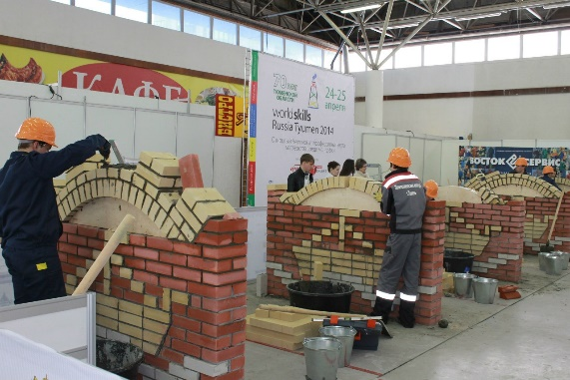
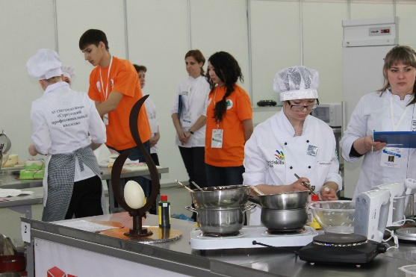
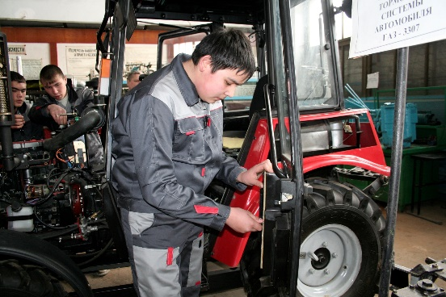
Целевые индикаторы и показатели Комплекса мер
3
В 65% профессиональных образовательных организаций будет осуществляться подготовка кадров по 50 наиболее перспективным и востребованным на рынке труда профессиям и специальностям, требующим среднего профессионального образования
70% руководителей и педагогических работников профессиональных образовательных организаций пройдут обучение по дополнительным профессиональным программам по вопросам подготовки кадров по 50 наиболее перспективным и востребованным профессиям и специальностям
Не менее 50% студентов профессиональных образовательных организаций, обучающихся по 50 наиболее перспективным и востребованным профессиям и специальностям, будут участвовать в региональных чемпионатах профессионального мастерства «WorldSkills Russia», региональных этапах всероссийских олимпиад профессионального мастерства и отраслевых чемпионатах
Не менее 40% выпускников профессиональных образовательных организаций, завершивших обучение по 50 наиболее перспективным и востребованным профессиям и специальностям, получат сертификаты в независимых центрах оценки и сертификации квалификаций или «медаль профессионализма» в соответствии со стандартами «WorldSkills»

Slide 4
Подходы к формированию перечня топ-50 наиболее востребованных и перспективных профессий и специальностей
WorldSkills
Russia
Перспективные профессии СПО (Агентство стратегических инициатив, Сколково,
эксперты)
Направления
модернизации и технологического развития
(расп. Правительства РФ
от 05.05.2014 №755-р)
Список 50 наиболее востребованных
на рынке труда новых и перспективных профессий, требующих среднего профессионального образования,
утвержден приказом
Министерства
труда России
№831 от 2 ноября 2015 г.
ТОП-50
Предложения субъектов РФ
Дуальное обучение (Агентство стратегических инициатив, Минобрнауки России)
Российский Союз промышленников и предпринимателей (РСПП), объединения работодателей
4

Slide 5
Цель и этапы семинара-погружения «НАШИ» ТОП-50
5
Цель: Определение стратегии развития профессиональной образовательной организации в соответствии с ТОП-50
Четвертый этап
Презентация «НАШИ» ТОП-50
(до 7 минут от каждой образовательной организации)
Третий этап
Разработка дорожной карты с учетом целевых индикаторов и показателей комплекса мер, направленных на совершенствование системы среднего профессионального образования (до 40 минут)
Второй этап
Анализ существующих в ПОО условий для реализации новых направлений подготовки (до 15 мин)
Первый этап
Выбор направлений подготовки по востребованным на рынке труда новым и перспективным профессиям и специальностям в соответствии с профилем ПОО или предполагаемым перепрофилированием
(до 20 мин)

